Slide 1


GIT y github

Slide 2
Índice
Introducción.
Terminos básicos para poder entender Git y GitHub.
¿Para que se usa GIT?
¿Qué es y para qué se usa GitHub?
Requisitos necesarios para poder usar Git y GitHub.
Flujo de trabajo de Git.
Cómo crear un repositorio en GitHub.

Slide 3

1.Introducción
Todos los desarrolladores suelen utilizar algún tipo de Sistema de Control de Versiones ( VCS ), siendo esta una herramienta que se utiliza para que los desarrolladores puedan colaborar y acceder en cualquier momento a cualquier versión del producto en desarrollo.
¡El VCS más popular es Git junto con GitHub!

Slide 4

2.Terminos básicos para poder entender GIT y github
Repositorio - Es todo proyecto que se está siendo desarrollando en Git
Commit - Es cada uno de los cambios registrados en el historial de Git.
Ramas - Son los distintos caminos que toma el proyecto, teniendo una rama principal (máster) y muchas secundarias.
Clon - Es una copia completa y exacta de un repositorio.

Slide 5

3.¿Para que se usa git?
El manejo de repositorios y ramas.
Poder trabajar en equipo.
Volver a un archivo en el momento en el que estaba correcto.
Guardar y trabajar con distintas versiones de un mismo archivo.
Saber que, quien, cuando, como y porque se modificó algo en cualquier versión.

Slide 6

4.¿Qué es y para qué se usa github?
GitHub es un sitio web con una infraestructura la cual proporciona un servidor Git con el que trabajar con repositorios Git individuales o cooperativos, con los que podremos:
Administrar proyectos.
Revisar proyectos.
Informar sobre problemas en el código.
…

Slide 7
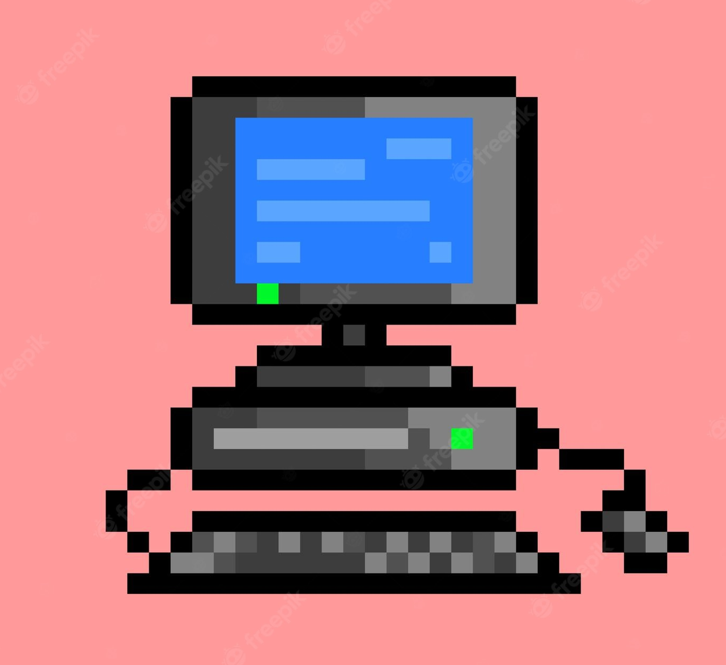
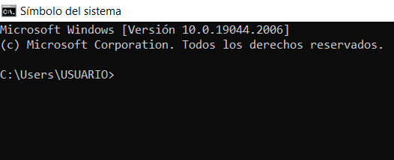
5.Requisitos necesarios para poder usar git y github
Un ordenador con Git instalado.
Una herramienta para usar Git, ya sea un cliente Git con GUI o simplemente una ventana del terminal.
Una cuenta de GitHub

Slide 8
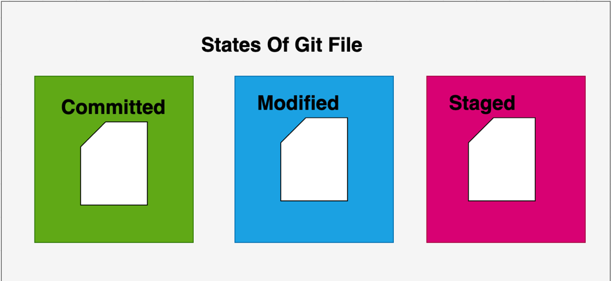
6.Flujo de trabajo de git
Git tiene tres estados principales en los que podremos encontrar nuestros archivos:
Confirmado (Committed)
Modificado (Modified)
Preparado (Staged)

Slide 9

6.Flujo de trabajo de git
A su vez, existen tres secciones principales de un proyecto de Git:
El directorio de Git (Git directory).
El directorio de trabajo (Working directory).
El área de preparación (Staging area).

Slide 10
6.Flujo de trabajo de git
Existen dos maneras distintas de trabajar con GitHub:
Repositorio local: Todos los cambios o cosas nuevas que queramos añadir a la nueva versión, serán trabajados desde nuestro ordenador local, para más tarde subirlo al repositorio remoto.
Repositorio remoto: Antes de empezar, siempre que vayamos a querer trabajar en remoto, tendremos que hacer un clon de todo lo que allí se encuentre en nuestro repositorio local.

Slide 11
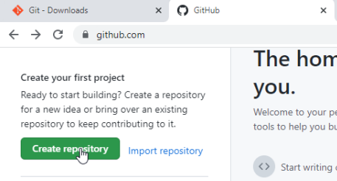
7.Cómo crear un repositorio en GitHub
Para ello necesitaremos:
Tener creada en nuestro ordenador la carpeta Git-test.
Tener creada una cuenta de GitHub.
Acceder a la web de GitHub y pulsar en el botón verde que dice “Crear repositorio”:

Slide 12
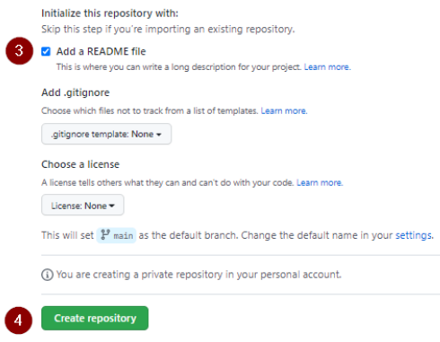
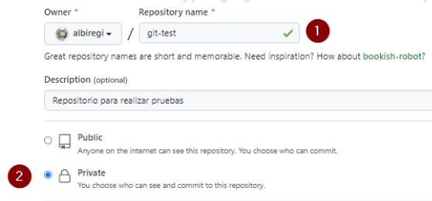
7.Cómo crear un repositorio en GitHub
Vamos a crear un repositorio privado, para así poder seleccionar quienes queramos que puedan acceder:

Slide 13
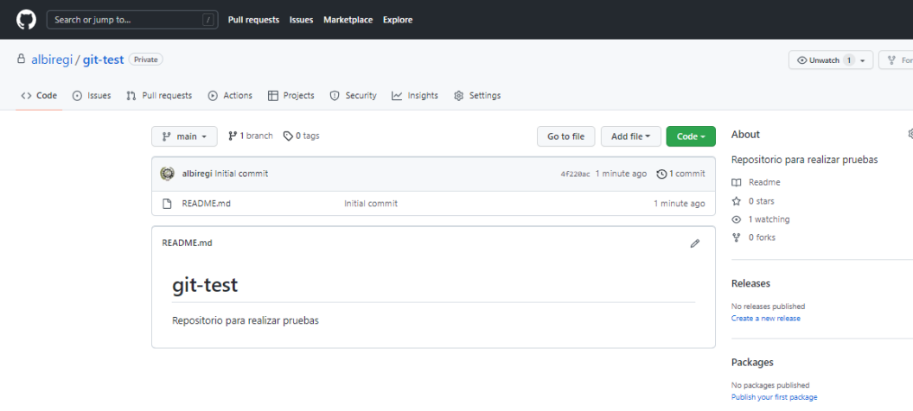
7.Cómo crear un repositorio en GitHub
Tan solo haciendo esto, ya habremos creado un repositorio en GitHub:

Slide 14
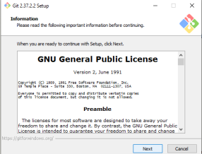
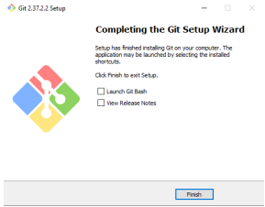
8.Instalación de git
La instalación de Git será muy sencilla, ya que se realizará mediante un instalador guiado en el que únicamente tendremos que pulsar siguiente sin tocar nada de las configuraciones estándar.

Slide 15
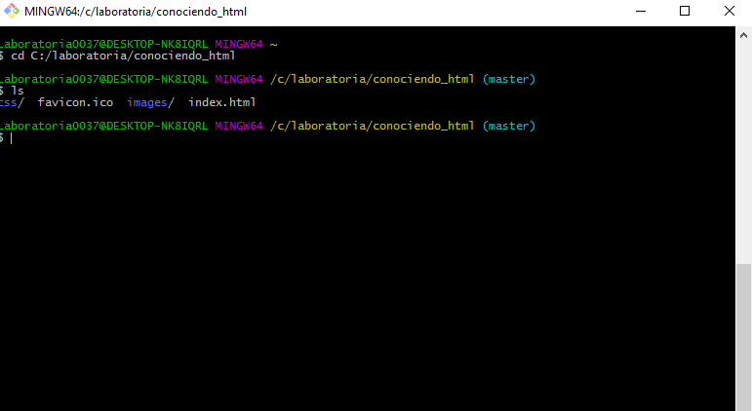
9.Configuración de git
Una vez nos ubiquemos en la carpeta en la que vamos a trabajar, si pulsamos con el botón derecho y pinchamos en “Git Bash Here” podremos entrar en la consola de Git.
Algunos de los comandos más importantes de esta consola son:
git init
gitignore
git add
git rm
git commit

